Slide 1



Campus Mart
校园二手交易平台
Group 3

Slide 2

目录
应用概述与功能实现
1
2
用户体验分析
CONTENT
3
兼容性测试结果

Slide 3

1
应用概述与功能实现

Slide 4
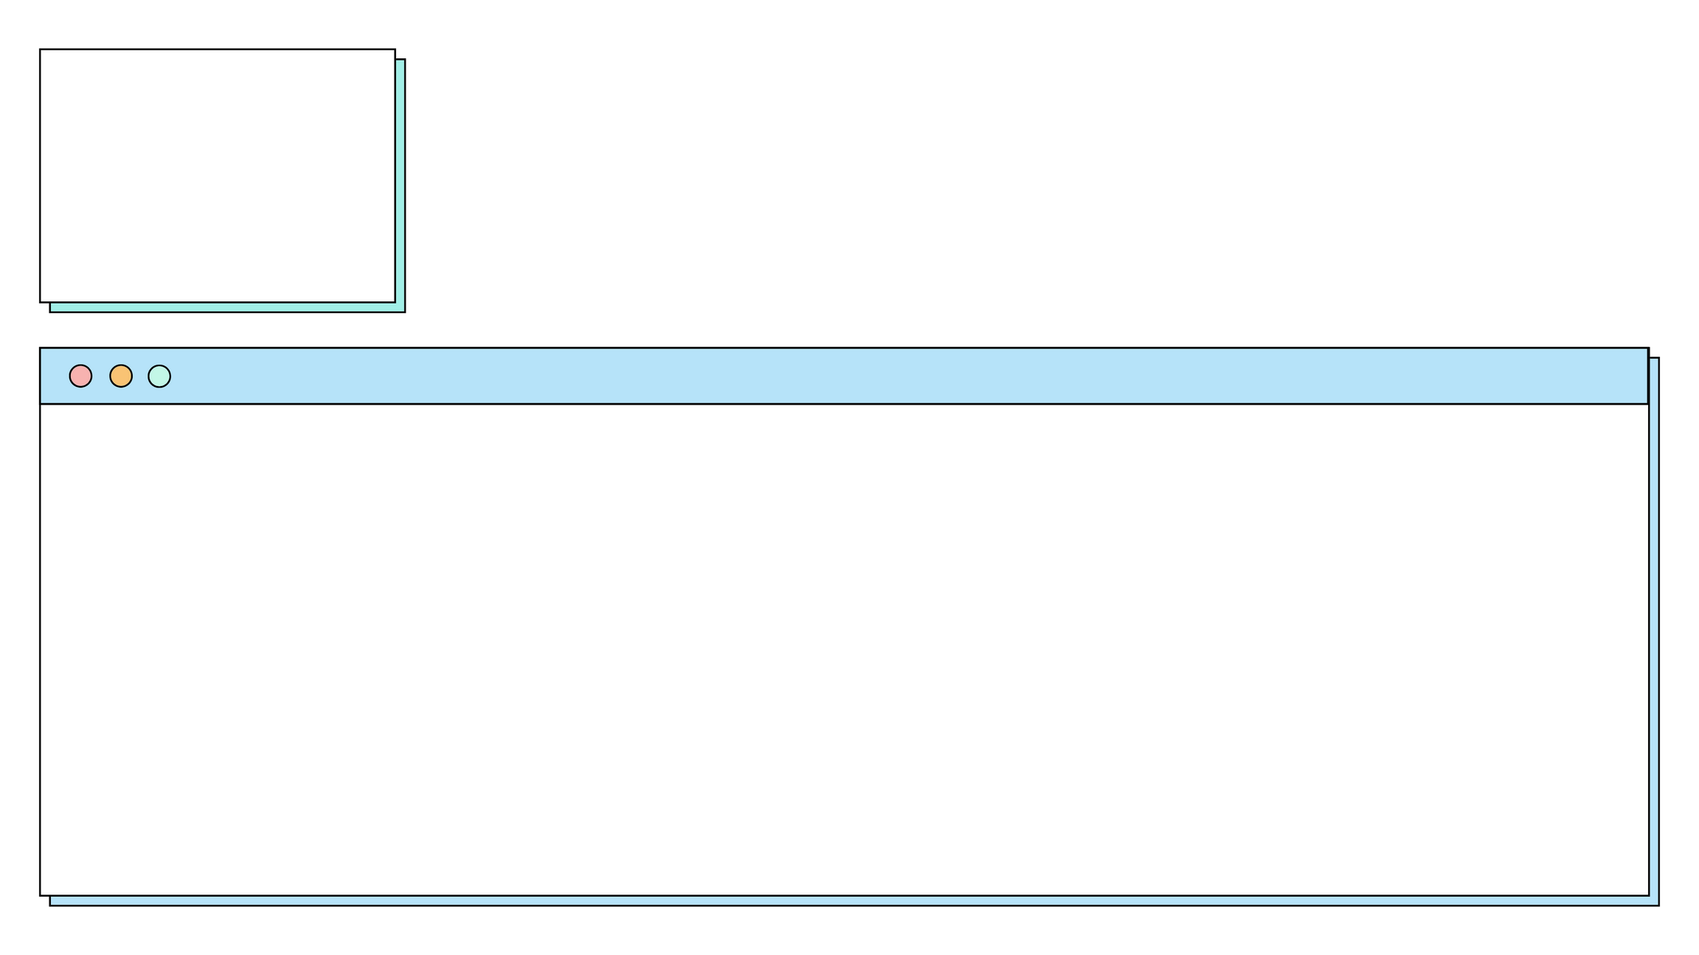


平台定位
专注校园生活服务，为学生提供便捷购物体验，减少购物开销以及浪费。
Campus Mart简介
核心功能
商品浏览清晰；提供多元化服务，包含绑定学校消息通知，赠送功能，售卖/购买商品等；个人中心管理简洁明了，方便用户管理个人收藏，个人信息，历史记录以及发布的商品

Slide 5

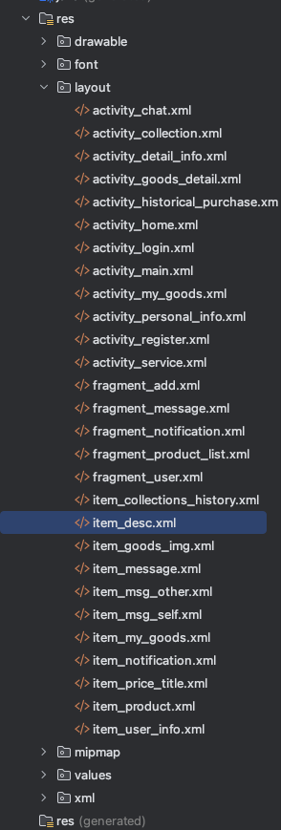
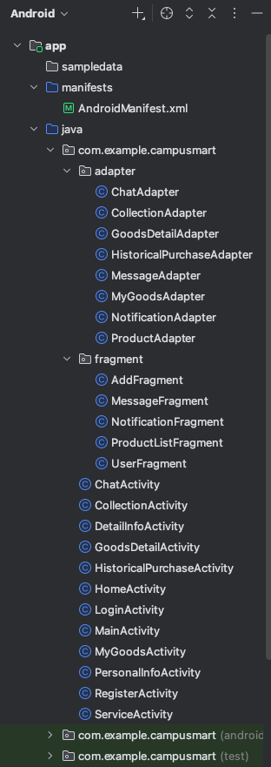
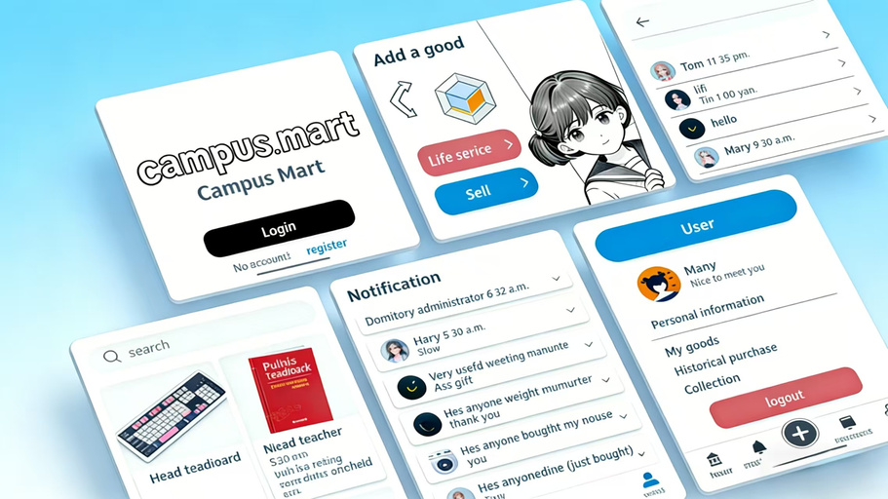
功能实现细节
前端开发
采用响应式布局确保多设备适配，交互设计遵循用户习惯优先原则，界面简洁直观。
使用Java语言在Android Studio开发前端，与后端技术栈统一，大幅降低开发与协作难度，稳定性更高

Slide 6
2
用户体验分析
收集并分析用户使用反馈，优化界面交互流程，提升操作便捷性。

Slide 7

用户界面分析
界面直观性
界面采用卡片式布局，主要功能入口清晰可见，90%测试用户表示能快速找到目标功能。
操作流畅度
界面动效感受良好，符合大众审美，界面跳转流畅，没有卡顿情况出现

Slide 8
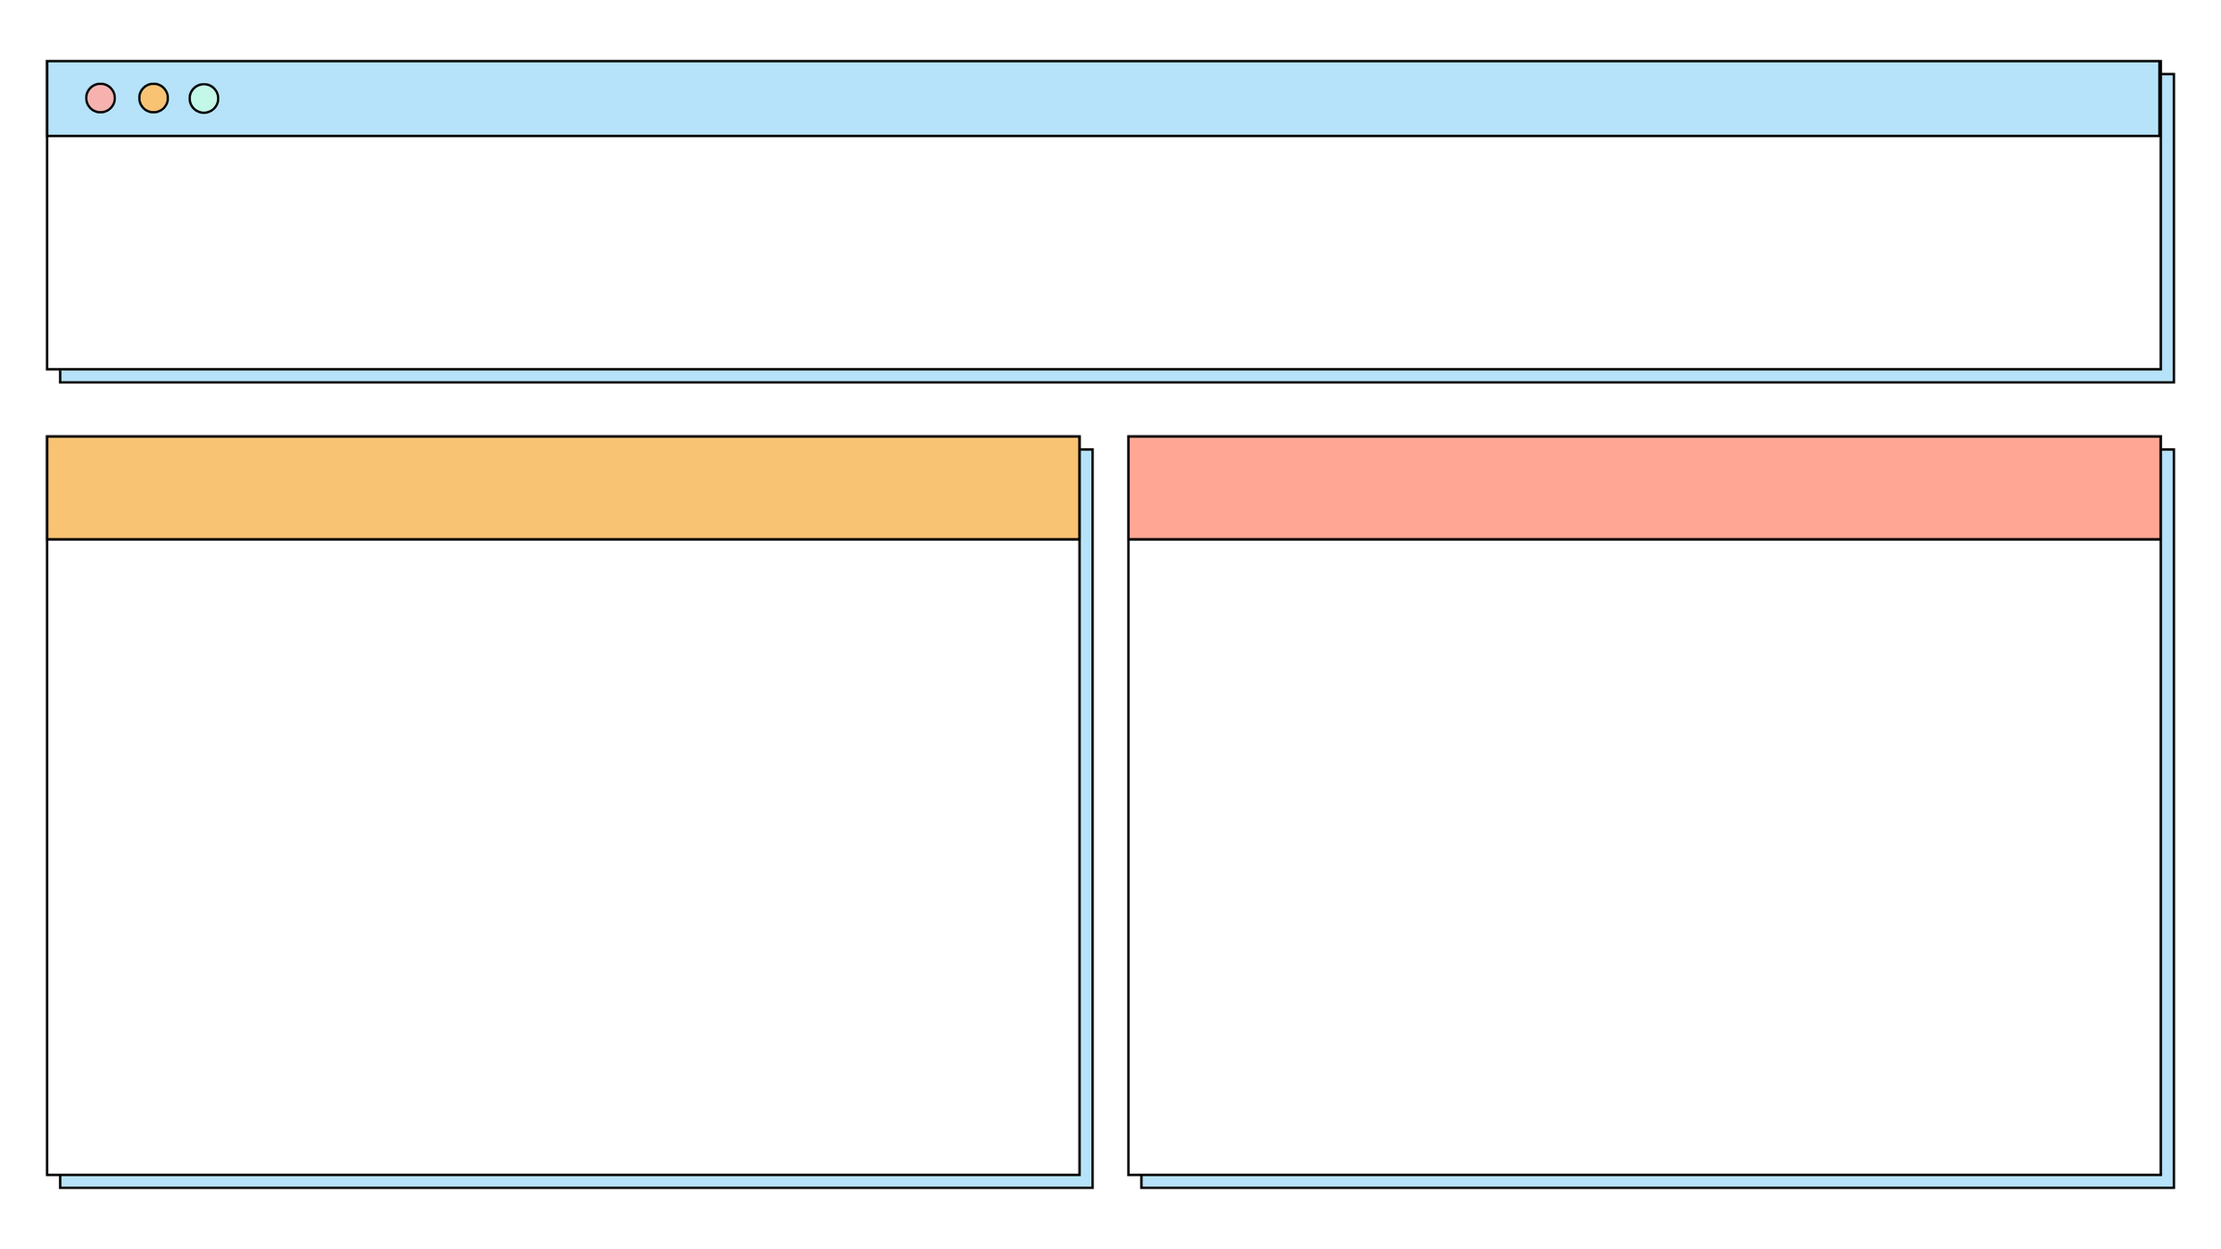
用户反馈与满意度调查
01.
满意度评分
02.
改进建议
用户反馈集中在加载速度优化、增加界面样式、完善后端内容以及优化用户体验三个方面。如用户建议可以设置游客模式提供仅访问内容的服务。这些将作为下阶段重点改进方向。
调查显示用户平均评分4.2/5分，主要满意于界面设计和动效设计。部分用户期待更多功能实现。

Slide 9
3
兼容性测试结果
测试覆盖主流安卓机型，验证基础兼容可用性

Slide 10
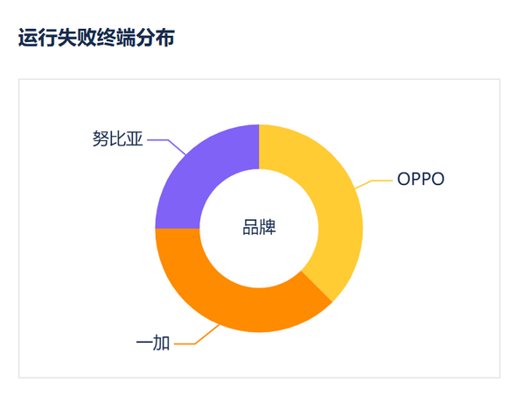
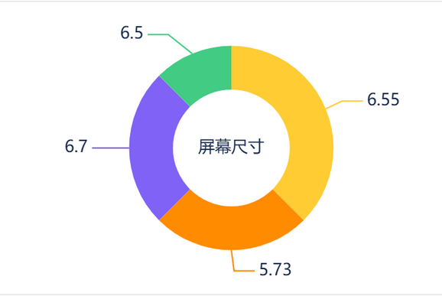
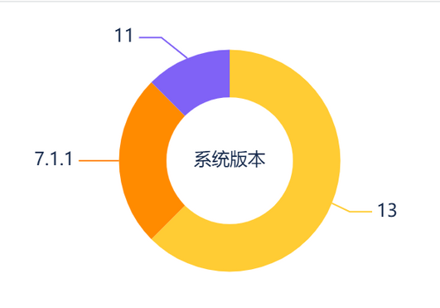
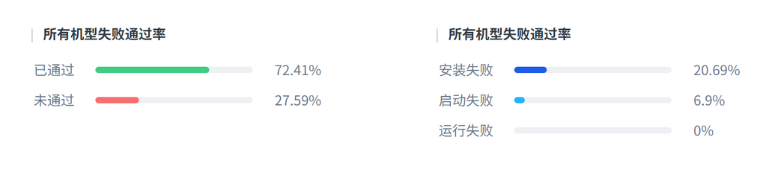
平台兼容性测试
移动端适配
使用第三方云平台Testin进行兼容性测试，测试覆盖Android主流机型，功能运行稳定，UI适配良好，部分机型无法安装或者运行。

Slide 11
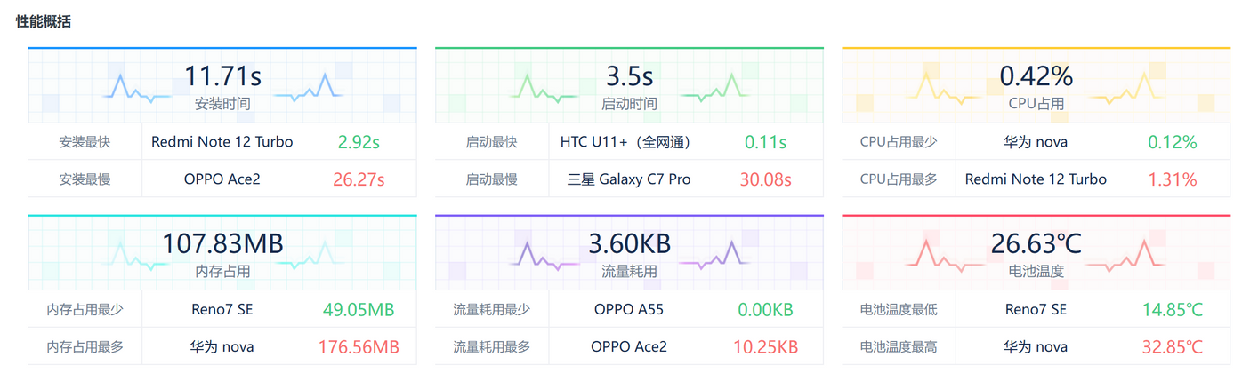
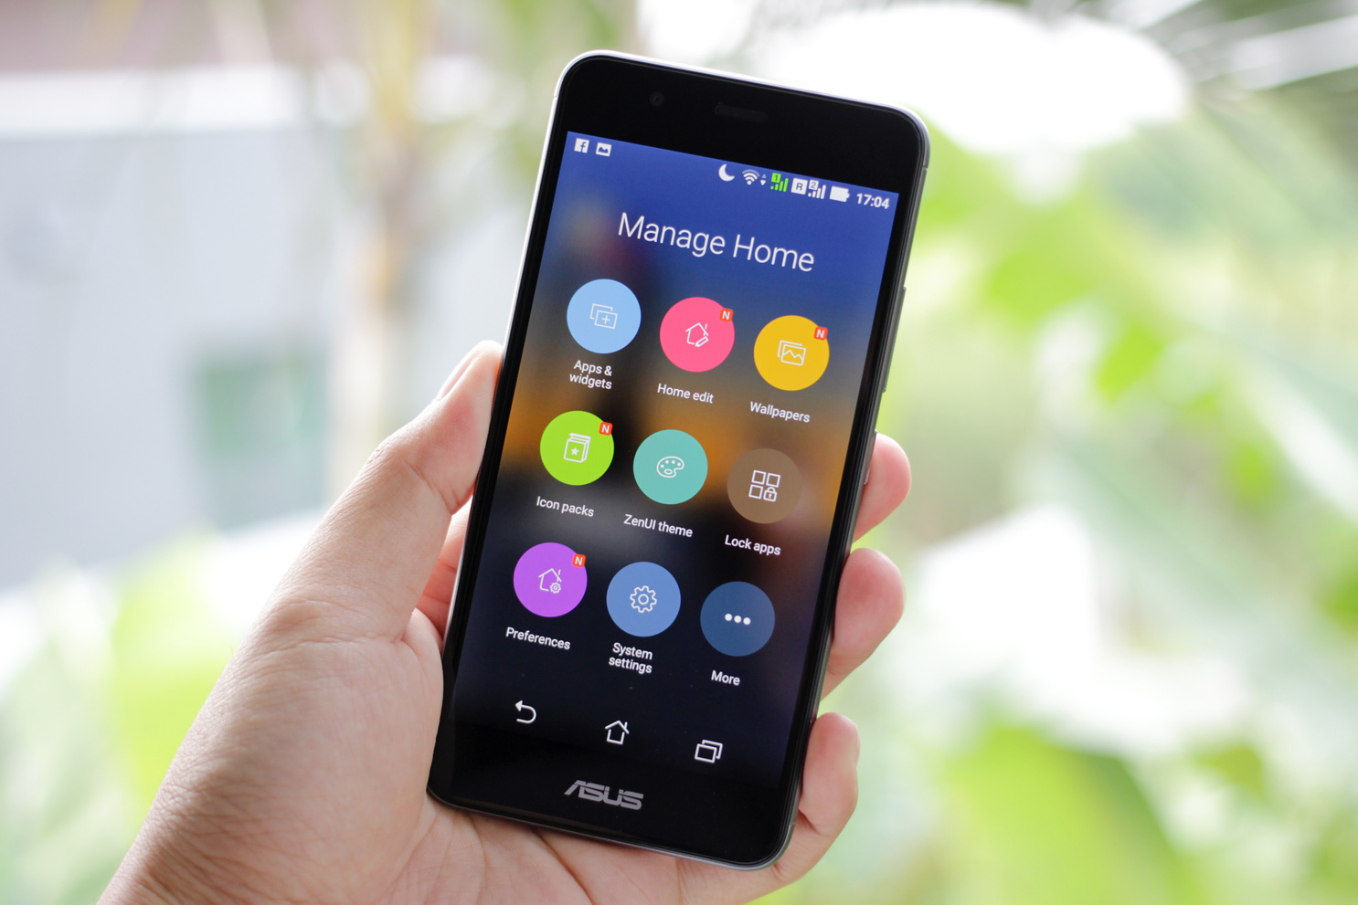
系统适配
在主流安卓设备上能正常运行，界面元素适配良好，无显示异常情况。
兼容性测试结果
显示效果
在不同屏幕尺寸下保持良好视觉效果，文字清晰可读，交互元素触控精准，组件布局良好。

Slide 12

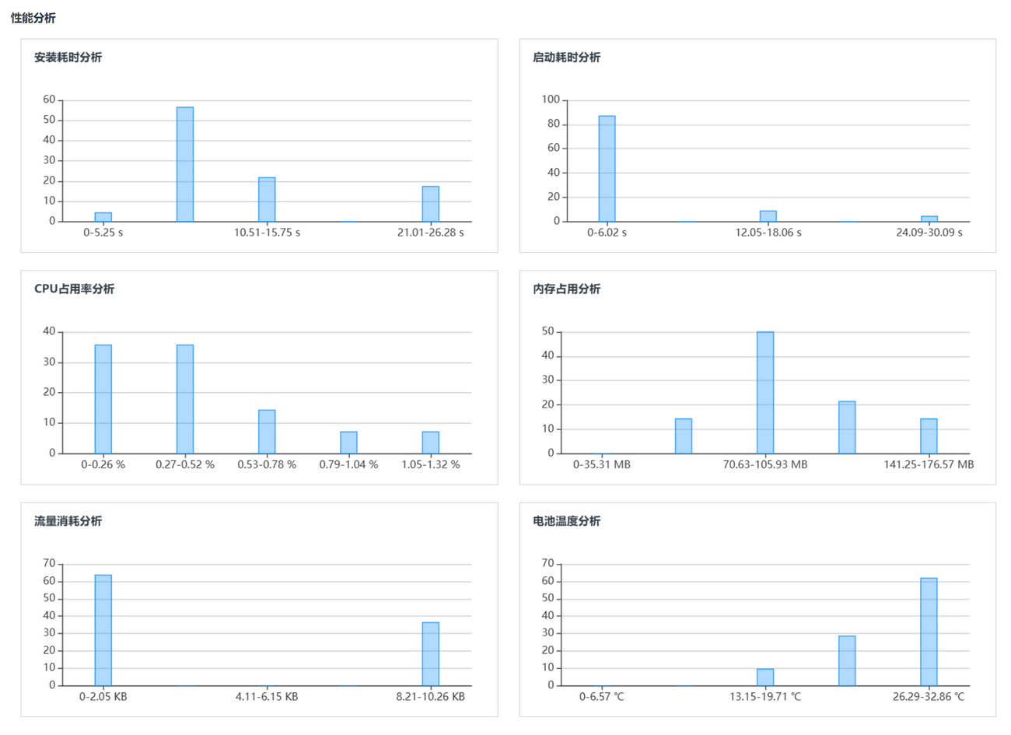

Slide 13
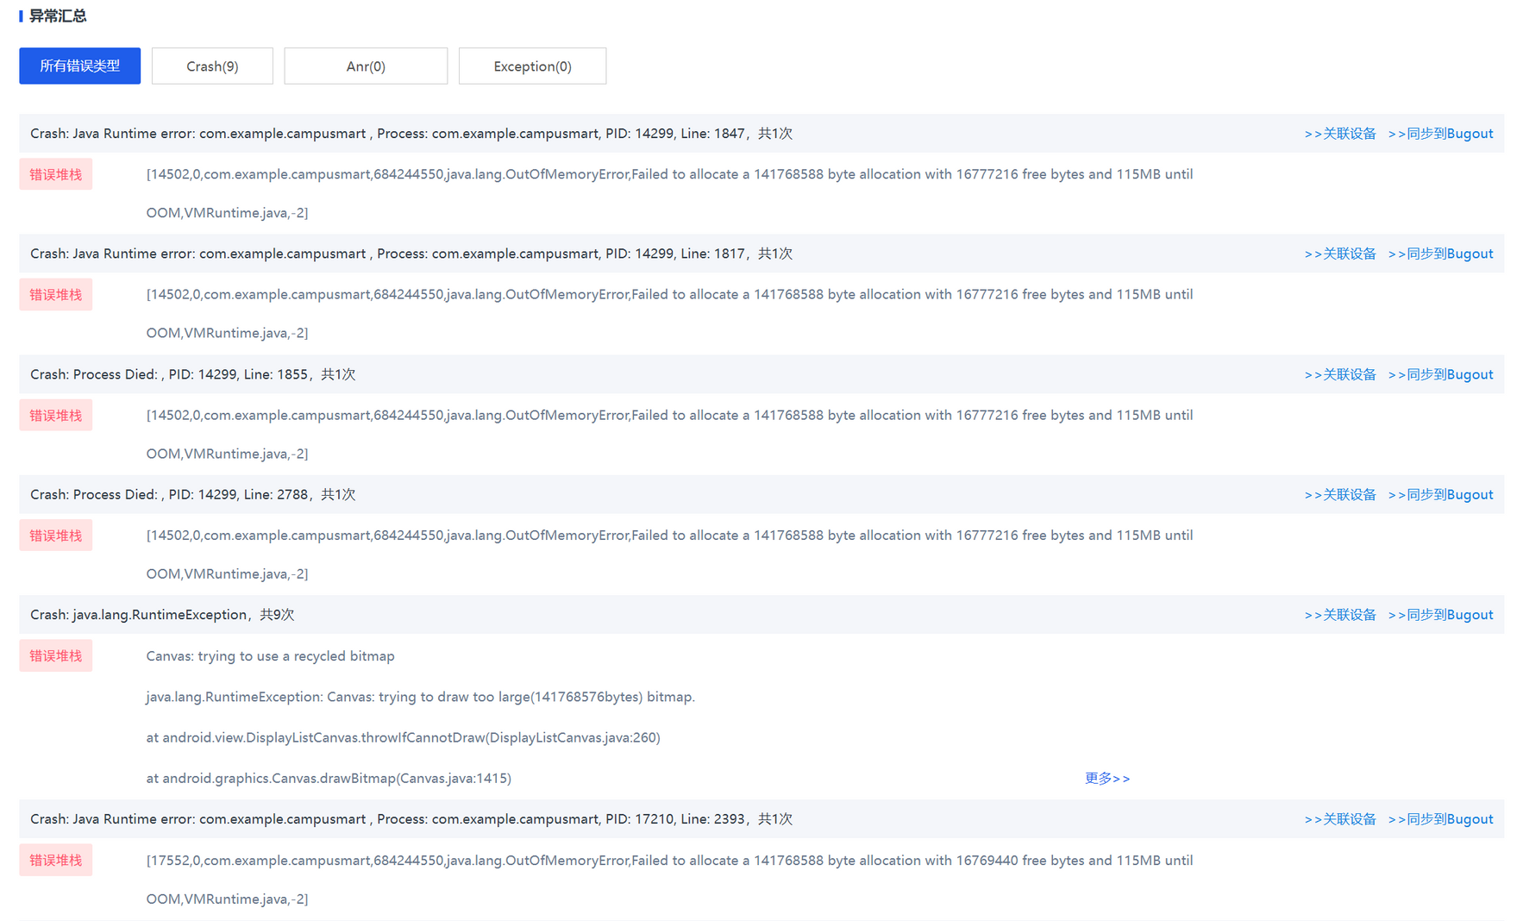

Slide 14
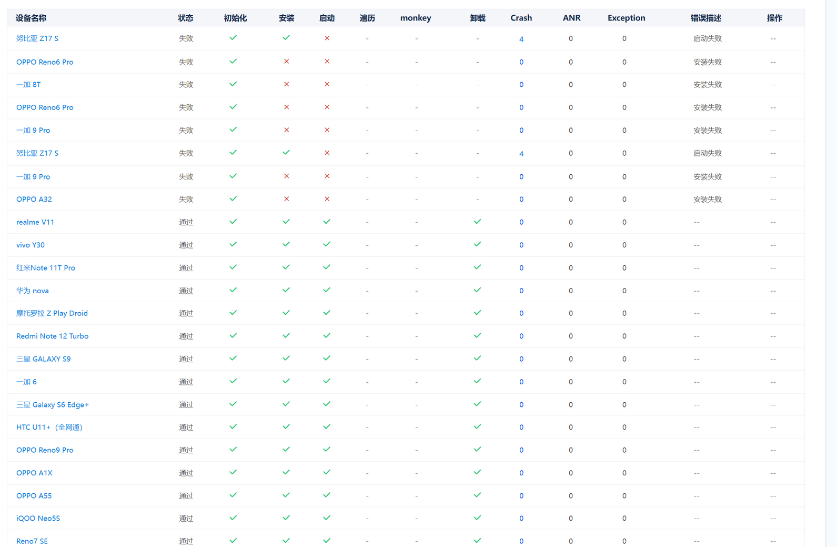

Slide 15
谢谢您的观看
Thank you for watching

